Slide 1
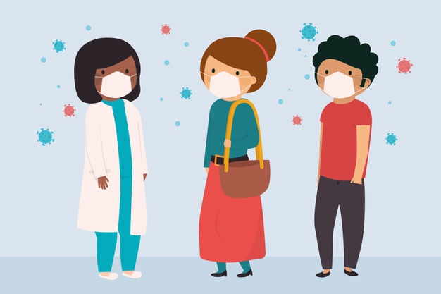
¿Qué pasa con la salud
mental en tiempo de crisis?
ORIENTACIONES PARA LA COMUNIDAD EDUCATIVA.
Informativo N°1
Equipo Convivencia Escolar.

Slide 2
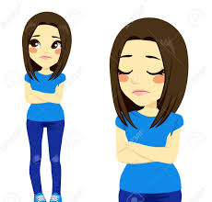
Es normal que ante lo ocurrido durante las ultimas semanas nuestra salud mental se vea afectada y sentimos de diferentes formas.
Ansiosos .
Angustiados.
Temerosos.
Con ganas de hacer muchas cosas.
Con dificultades para regular el sueño.
#MECUIDOTECUIDONOSCUIDAMOS#

Slide 3
Es importante entender que los seres humanos somos animales de costumbres, por lo tanto, cuando nuestra rutina cambia, nos desestabilizamos.
Esto puede causar desajuste emocionales y problemas de salud mental.
Equipo Convivencia Escolar.

Slide 4
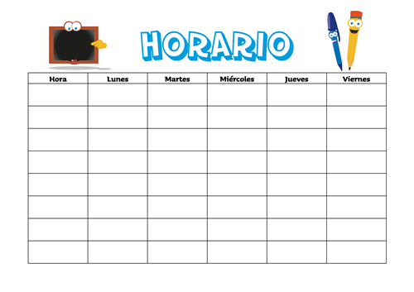
¿Cómo cuidar la salud mental
en estos tiempos?
ESTABLECER UNA RUTINA DE TRABAJO.
ESTA DEBERIA INCLUIR:
Horarios claros de trabajo con tareas específicas.
Horarios establecidos para el descanso.
Horarios destinados para hacer ejercicios dentro de la casa.
Horario de alimentación.
Equipo Convivencia Escolar.

Slide 5
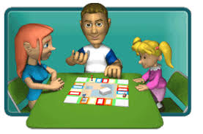
ESTAR EN LA CASA NO SIGINIFICA DEJAR DE HACER COSAS.
Es cierto que mientras dure la cuarentena no se debe salir pero eso no significa que no se puede hacer nada
Durante este tiempo se puede aprovechar de:
ver series y películas.
Profundizar materias que te cuesten.
Dibujar.
Escribir.
Aprender un baile.
Aprender a cocinar.
etc.
Equipo Convivencia Escolar.

Slide 6
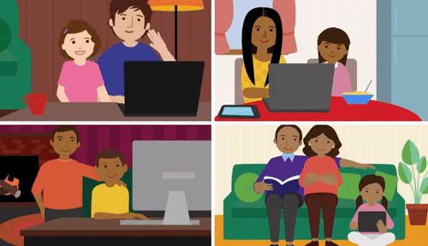
RECUERDA QUE
DEBEMOS PASAR ESTE DESAFIO
DEL CORONA VIRUS JUNTOS.
Equipo Convivencia Escolar.

Slide 7
¿Que te parecen estas actividades?
Ahora…Manos a la obra, que juntos saldremos adelante.
Equipo Convivencia Escolar.

